Slide 1

1st Mini Project
경기도내 소매점
구매 현황
김진휘

Slide 2
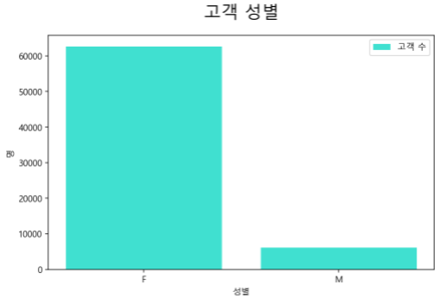
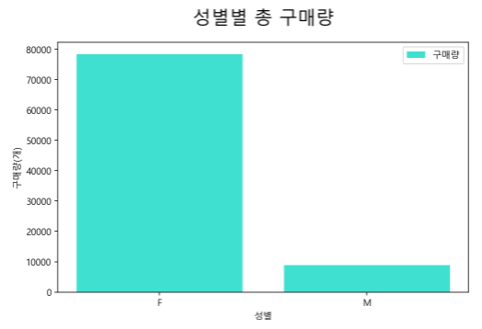
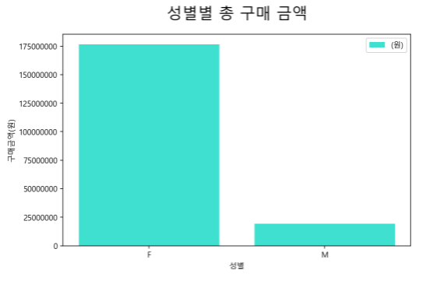
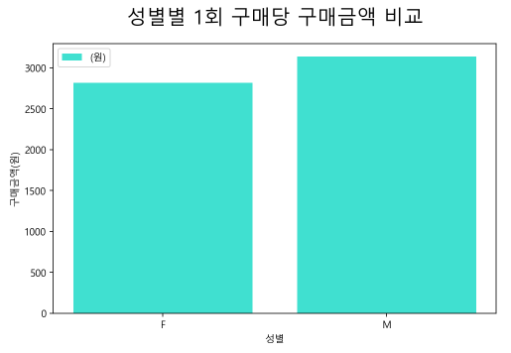
성별에 따른 구매 비교
5
설명
- 고객 수, 구매 금액, 구매량 모두 여성이 높음
- 여성 고객이 남성 고객에 비해 압도적으로 많기 때문에 여성을 주고객으로 하여 마케팅을 진행
- 하지만, 1회 구매당 구매 금액은 남성이 높기 때문에 남성 성별 또한 무시할 수 없음

Slide 3
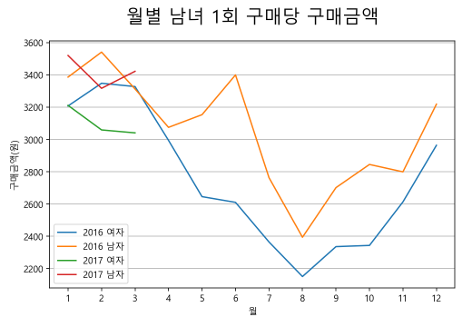
성별에 따른 구매 비교 (확장)
5
설명
Q)남성보다 여성이 1회 구매당 구매금액이 높은데 언제 가장 높을까?
- 남성은 3월을 제외한 모든 달에서 1회당 구매금액이 여성보다 높음
- 특히, 여름 상품을 소비하는 6월에 더 큰 비중으로 높아지는 것으로 보아, 여름 상품에 대한 구매력이 여성보다 남성에게 높게 나타나는 것으로 추정
가정) 남성이 여름 레저를 더욱 많이 즐김
설명

Slide 4
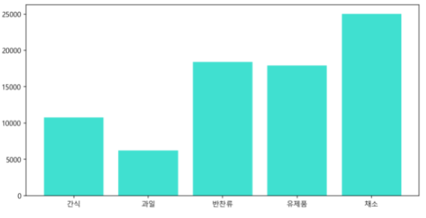
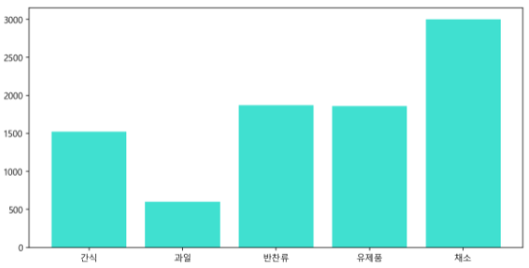
성별에 따른 주요 구매물품
5
여성 주요 구매물품
남성 주요 구매물품
수량(개)
수량(개)
종류
종류
설명
여성들, 남성들 모두 채소를 주로 구매한 것으로 나타남.
건강한 식습관을 추구하는 웰빙 시대의 따라 매일 신선한 채소를 공급하면 고객들이 만족할거라 예상함
의견

Slide 5
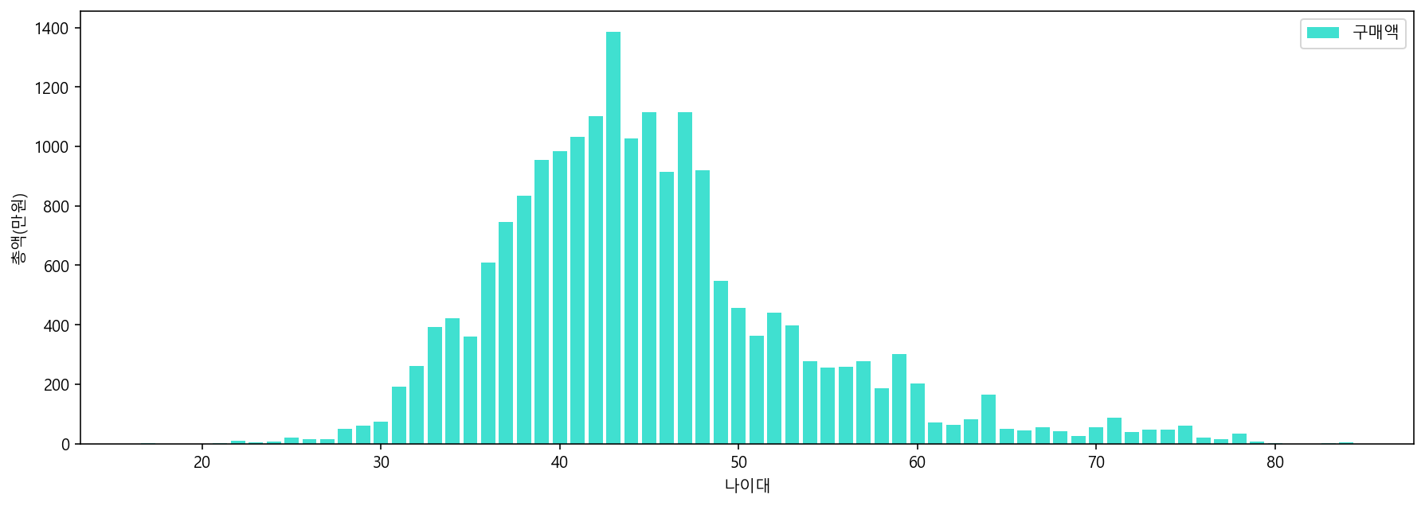
연령에 따른 구매 비교
5
설명
주요 고객층
30 – 40대로 예상(36 ~ 48세)
- 연령에 따른 구매 현황을 보았을 때, 30에서 40대까지의 고객의 구매 총액이 가장 높은 것으로 나타남.
- 따라서, 주요 고객층을 해당 연령으로 보고 해당연령에서의 주요 구매상품이나, 구매 성향 등을 분석해야함.

Slide 6
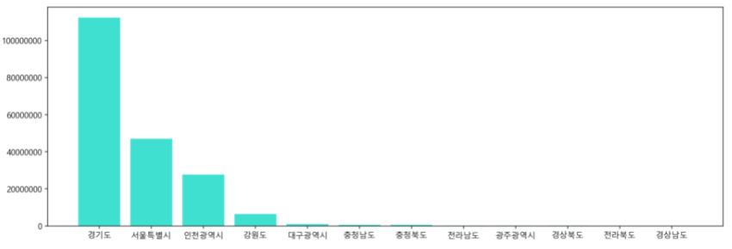
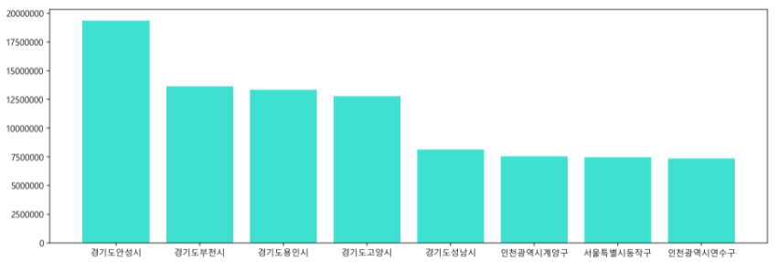
지역별 구매 금액 현황
5
전국 구매 금액 현황
설명
경기도가 압도적으로 높고, 서울특별시, 인천광역시 순으로 수도권 주위로 구매금액이 높은 결과가 나옴.
소매점이 경기도에 위치해 있는 것으로 보임.
금액(원)
의견
지역(도)
구매 금액 TOP8 지역
설명
안성시가 가장 높고, 부천시, 용인시, 고양시가 비등하게 나타남
구매력이 높은 동네 주민들을 유지시키기 위한 방안 생각 필요하다고 보임.
금액(원)
의견
지역(시,구)

Slide 7
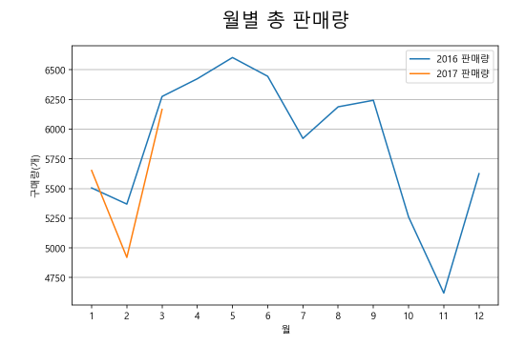
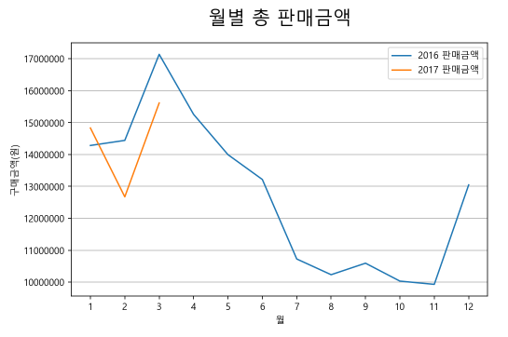
월별 판매현황
5
설명
5월 판매량이 가장 많고 11월 판매량이 가장 적음.
9월 이후 11월까지 판매량 급감
11월과 2월만 두드러지게 판매량 감소
설명
3월 판매금액이 가장 많고, 7월부터 11월까지 가장 낮음.
3월부터 11월까지 판매량 꾸준히 감소.
판매량은 5월이 가장 많으나 판매금액은 3월보다 낮음.
- 3~11월까지 저렴한 제품 위주로 구매한것으로 보임.

Slide 8
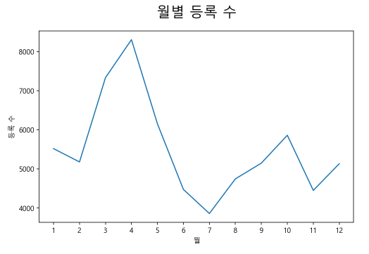
월별 등록수
5
설명
3월, 4월에 가장 많은 고객이 등록함
여름에 비교적 적게 등록을 적게 함

Slide 9
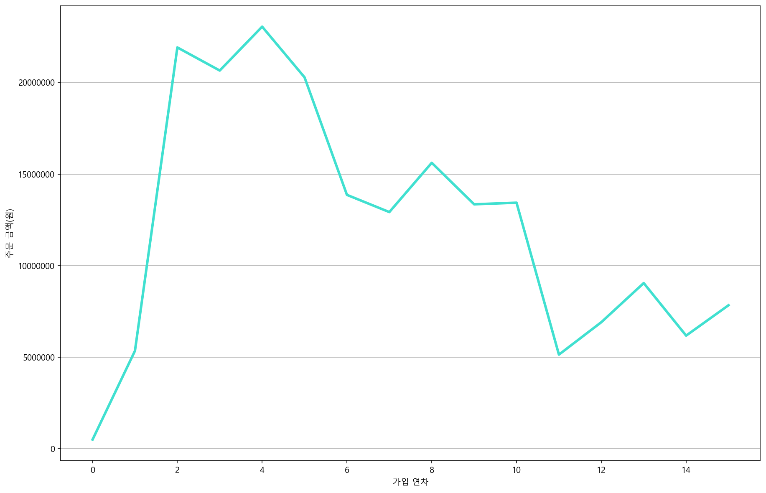
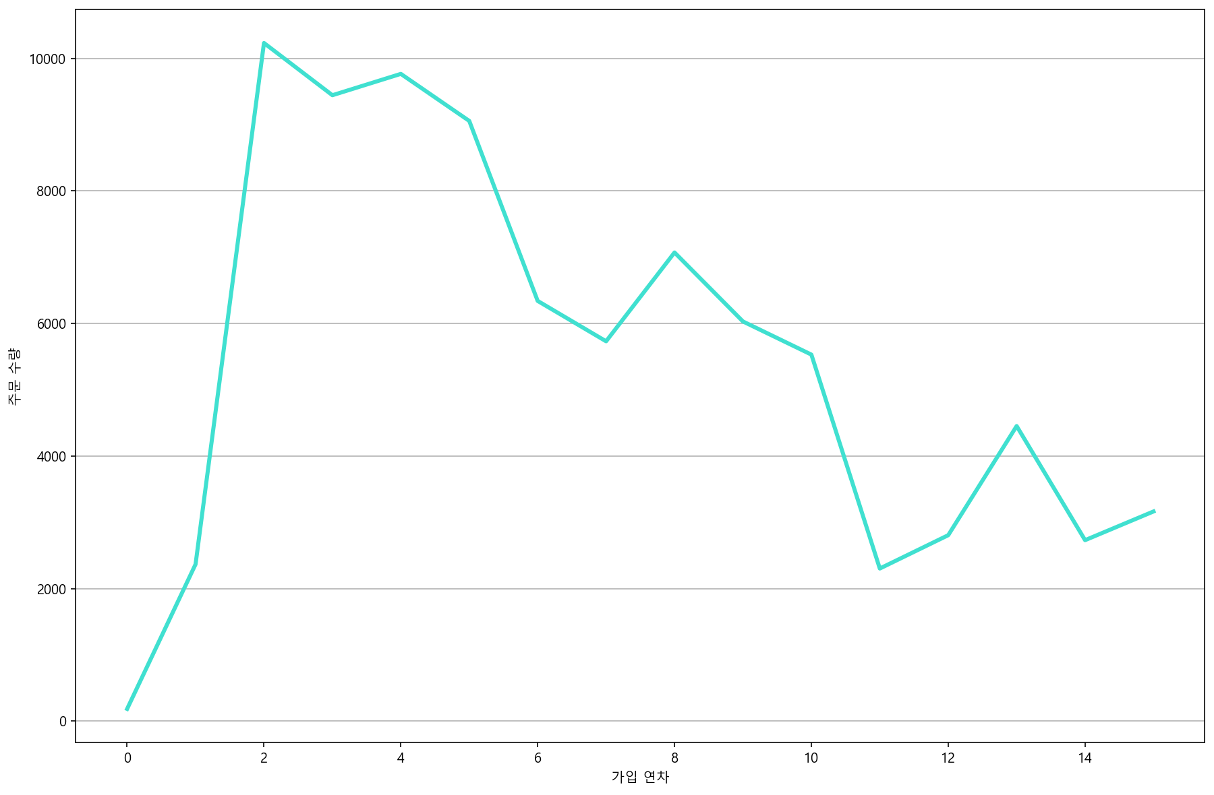
회원가입 연차별 구매 비교
5
가입 연차 별 주문금액
가입 연차 별 주문수량
설명
- 가입한지 2-4년차의 고객들에게 가장 높은 구매 비중을 보이고 있으므로 해당 고객 관리가 잘 이루어지고 있다고 판단
- 반면 4-5년차 이후에는 하락세를 보이므로 새로운 단골 관리 정책 논의 필요

Slide 10
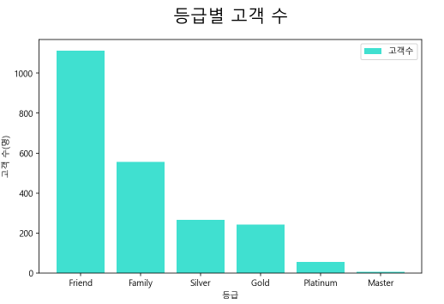
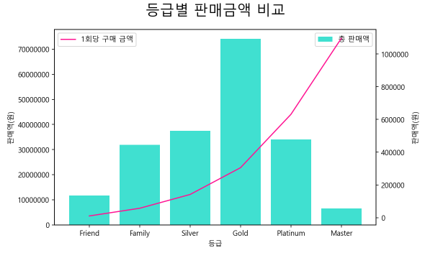
등급별 고객 분류
5
금액 | 등급
~ 30,000 | Friend
30,000 ~ 100,000 | Family
100,000 ~ 200,000 | Silver
200,000 ~ 500,000 | Gold
500,000 ~ 1,000,000 | Platinum
1,000,000 ~ | Master
설명
- 고객수는 등급이 높아질수록 적어져야 함(로열티 제공)
- 등급이 높은 고객일수록 많은 혜택을 제공
Ex) 적립, 상품권, 할인 등 제공
- 총 구매금액은 중간 등급인 Gold 회원이 젤 많지만 1회당 구매금액은 등급이 높을수록 상승

Slide 11
감 사 합 니 다

